Slide 1
BİLGİSAYAR KULLANIMI VE UYGULAMALARI DERSİ DERS NOTLARI
1.HAFTA
Hazırlayan: Öğr. Gör. Osman Doğuş GÜLGÜN

Slide 2
DERSİN AMACI
Öğrenciye bilgisayar kullanımını öğreterek, Windows işletim sistemi ve Microsoft Office uygulamalarını verimli kullanabilme becerisi kazandırmak.

Slide 3
DERSİN İŞLENİŞİ
Teorik + Uygulamalı
Vize(%40) + Final(%60) (Sınavlar teorik + uygulama)
Ödev (Zorunlu değil isteğe bağlı)
Devamsızlık (%70 devam zorunluluğu)
En fazla 5 hafta (6’dan sonrası devamsız)
Kaynaklar:
Derslerde Paylaşılan Notlar
Evde antrenman için →
Derste o gün yapılan uygulamalar, öğrenci tarafından kendi başına yardım almadan yapabilir.

Slide 4
Bilgisayar
Dışarıdan aldığı verileri saklayabilen ve aldığı verileri işleyerek sonuç çıkartabilen elektronik bir cihazdır.
Bilgisayarların Tarihsel Gelişimi
1940’lı yıllarda üretilen ilk bilgisayarlar bir apartman büyüklüğünde olup sadece birkaç matematik işlemi yapabiliyordu.
1970’li yıllarda yaşanan gelişmelerle bilgisayarlar masa üstüne konulabilecek kadar küçültüldü.

Slide 5
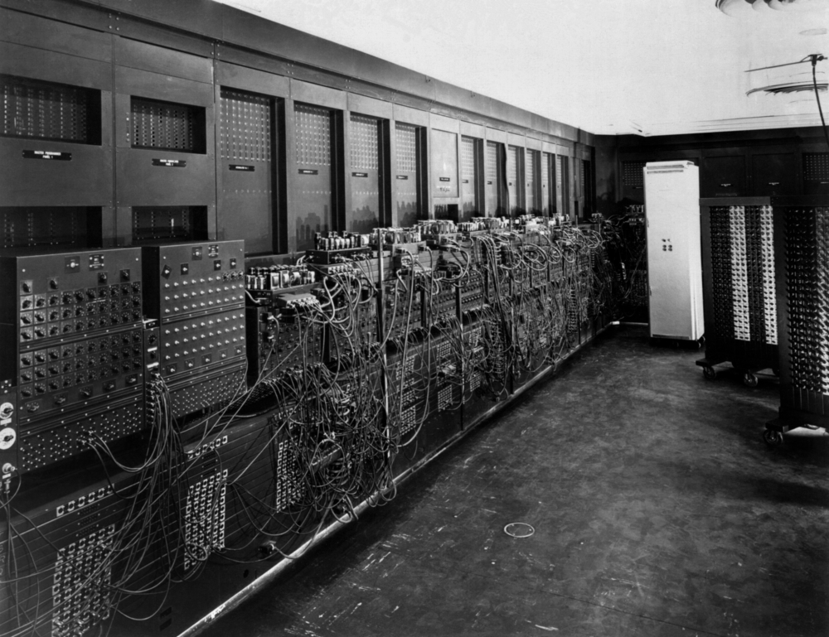

Slide 6
1981 yılında, IBM firmasının Apple firmasına rakip olarak ürettiği bilgisayarlara PC (Personel Computer) ismi verilmiştir.
IBM bu bilgisayarlarda APPLE’den daha farklı bir mimari yapı izledi. İşlemci olarak INTEL’i, işletim sistemi olarak ise Microsoft firması ile ortak bir çalışma sonucu oluşturulan DOS’u (Disk Operation System) tercih etti.
IBM zamanla sektörde büyük bir başarı sağladı. IBM’in bu başarısını fark eden diğer bilgisayar firmaları da pazarın çok büyük olduğunu ve büyük bir kazanç sağlayabileceklerini düşünerek ev kullanıcıları için bilgisayar üretme kararı aldılar.

Slide 7
Bilgisayar firmaları, IBM’in çok büyük bir firma oluşu ve dolayısıyla pazarda IBM ile rekabet edemeyecekleri düşüncesi ile kendi üretecekleri bilgisayarları PC uyumlu yapma kararı aldılar.
Dolayısıyla şu an kullandığımız bilgisayarlar IBM UYUMLU PC adını almıştır.
İlk zamanlarda birkaç MHz’lik işlemci hızına sahip bilgisayarlar üretilirken zamanla GHz mertebesinde işlemci hızına sahip bilgisayarlar üretilmeye başlamıştır.
2006 yılından itibaren işlemci hızındaki artış yavaşlarken, çok çekirdekli mimariye sahip ve daha verimli çalışan bilgisayarlar piyasaya sürüldü.

Slide 8
Devam eden süreçte işlemcideki gelişmelerin yanı sıra işletim sistemlerinde de gelişmeler yaşanmış olup MS_DOS işletim sistemi zamanla yerini Windows işletim sistemine bırakmıştır.
Windows işletim sisteminin yanı sıra Mac ve Linux (Unix) işletim sistemleri de sıklıkla kullanılmaktadır.
Linux işletim sisteminin ücretsiz ve açık kaynak kod sisteminde olması, bilgisayar konusunda yeni programlar yazmak isteyen kişilerin Linux’u tercih etmesine yol açmıştır.
Günümüzde bilgisayarlar sadece bir iş aracı olmaktan çıkmış ve hayatın bir parçası haline gelmiştir.

Slide 9
İş başvurularında bilgisayar bilmek de okuma-yazma bilmek gibi olmazsa olmaz bir parametre haline gelmiştir.
Bilgisayar günümüzde iş kullanımı dışında; alışveriş, eğlence ve haberleşme amaçlarıyla da kullanılmaktadır.
Bilgisayar 1-Donanım ve 2-Yazılım olarak 2 başlık altında incelenebilir.

Slide 10
Donanım (Hardware)
Bilgisayarı oluşturan fiziksel parçaların tamamına verilen isimdir. İki farklı grupta incelemek doğru olur.
1-Temel Birimler 2-Çevre Birimleri
Temel birimler, bir bilgisayarın çalışabilmesi için gerekli olan parçalardır. Çevre birimler ise çalışan bir bilgisayara sonradan takılarak çeşitli fonksiyonlar kazandırabilen parçalara denilir.

Slide 11
Donanımlar
Anakart: Mainboard olarak da adlandırılır. Bir bilgisayarda bulunan tüm aygıtlar bir şekilde anakart ile bağlantılıdırlar ve aygıtlar arası iletişim anakart üzerinden sağlanır. Anakart ile aygıt arasındaki bağlantı; aygıt direkt anakart üzerine takılarak veya aygıt bir kablo aracılığı ile anakarta bağlanarak yapılır.
CPU Central Processing Unit (Merkezi İşlem Birimi): Bilgisayarın beynidir. Bilgisayarda yapılan bütün işlemler CPU üzerinde gerçekleşir ve bilgiler buradan gerekli yerlere dağılır.

Slide 12
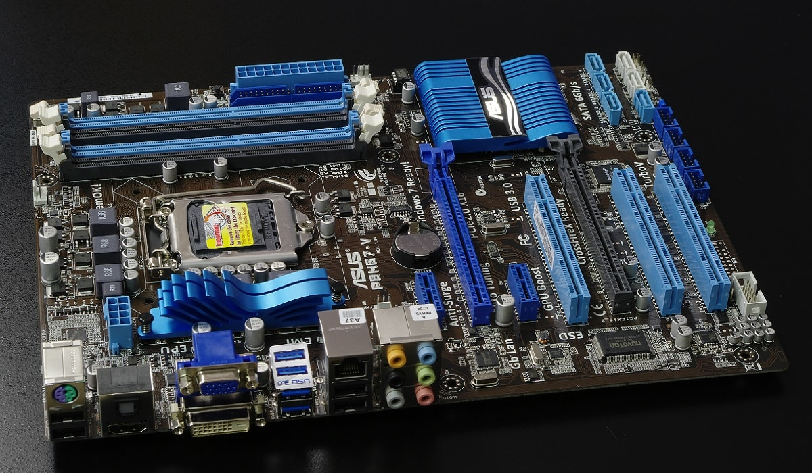

Slide 13
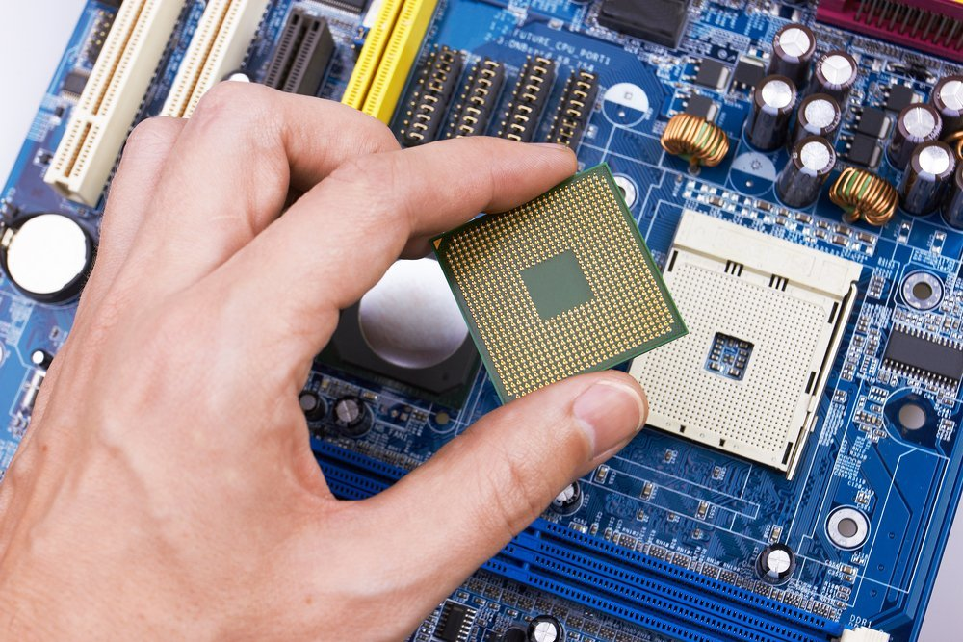

Slide 14
Harddisk: Diğer ismi Sabitdisktir. Bilgisayarda bulunan verilerin saklandığı yerdir. Bilgisayarda yer alan bütün bilgiler, programlar ve işletim sistemi sabitdiskte saklanır.
Ram / Random Access Memory (Rastgele Erişimli Bellek): Harddiske benzerdir. Harddisklerden çok daha hızlı oldukları için çalıştırılan programlar Ram üzerinde işlem görürler. Bu nedenle Ram ne kadar fazla olursa bilgisayar o denli hızlı çalışır.
Optik Sürücüler (CD/DVD): Optik sürücüler, bilgileri depolamak ve taşımak için kullanılmaktadır.

Slide 15
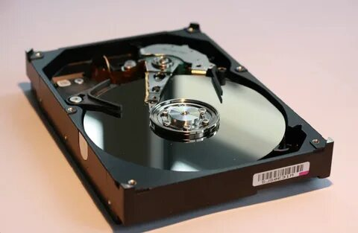

Slide 16
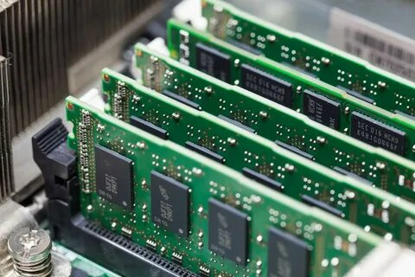

Slide 17
Floppy Sürücü (Disket Sürücü): Bilgileri depolamada kullanılan eski tip disketleri algılayan aygıttır.
Ekran Kartı VGA: Monitöre yansıtılacak görüntüleri aktaran aygıttır.
Kasa: Bilgisayar içerisinde bulunan parçaları dış etkenlere karşı koruyarak muhafaza eder. Parçalara elektrik dağılımını gerçekleştirir.
Monitör (Ekran): Bilgisayardan gelen sinyalleri görmemizi sağlayan aygıttır. Çalışma mantığı tıpkı Televizyon gibidir.
Klavye ve Fare: Bilgisayara yapmak istediklerimizi bildirmek, komutlar vermek için kullandığımız aygıtlardır.

Slide 18
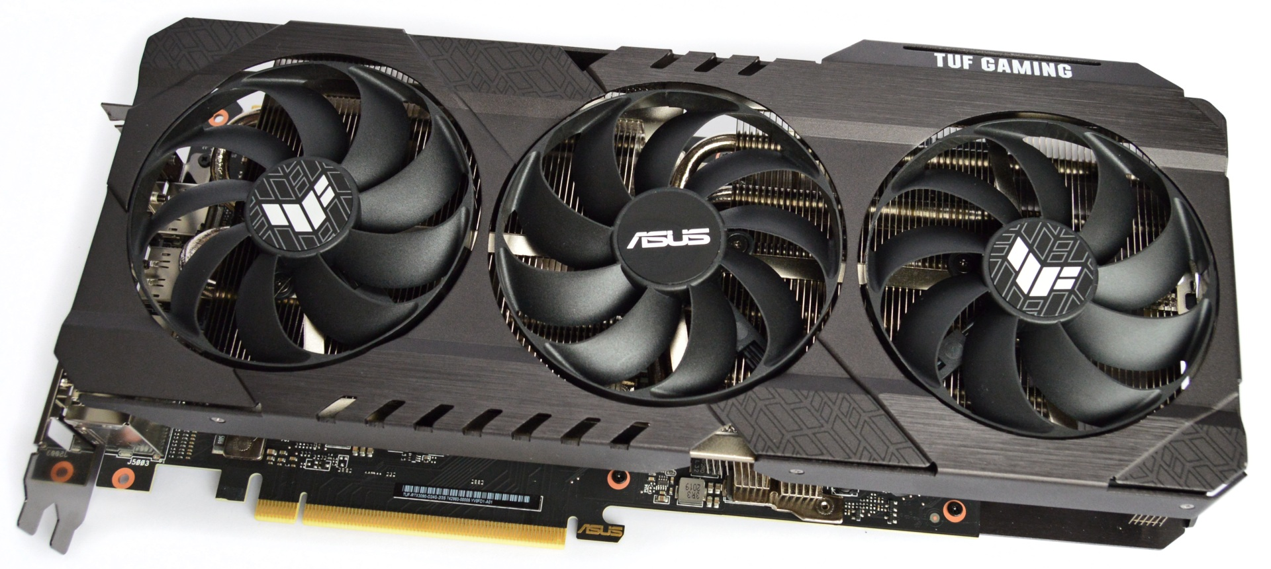

Slide 19
Yazıcı: Printer olarak da bilinen bu aygıt bilgisayarda hazırladığımız evrakları kâğıt üzerine yazdırmak için kullanılır.
Tarayıcı: Scanner olarak da bilinir. Kâğıt üzerindeki bir yazıyı veya resmi bilgisayar ortamına aktarmak için kullanılır.
Çizici: Plotter olarak da bilinir. Mimari çizimlerde vs. kullanılan bir aygıttır.

Slide 20
Yazılım (Software)
Bilgisayar donanımlarını kullanabilmemiz ve istediğimiz işlemleri yapabilmemiz için geliştirilen programlara verilen isimdir. Yazılımı; İşletim Sistemleri ve Uygulamalar olarak iki farklı grupta inceleyebiliriz.
İşletim Sistemleri: Donanım ve kullanıcı arasındaki haberleşmeyi sağlayan programdır. İşletim sisteminin görevleri şu şekildedir:
Bilgisayar donanımını kullanıcının kullanabilmesini sağlar. Örneğin, modem aracılığı ile internete bağlanmak, ses kartı aracılığı ile müzik dinlemek vs.

Slide 21
Uygulamaları kullanmamızı sağlar. Farklı amaçlarda kullanılmak üzere geliştirilen uygulamaları çalıştırabilmemizi sağlar.
Dosya Yönetimini sağlar. Dosyaları istediğimiz şekilde adlandırmamızı, gruplamamızı ve silmemizi sağlar.
Uygulamalar: Belirli işlerin yapılması amacı ile hazırlanan, çalışmak için bir işletim sistemine ihtiyaç duyan programlardır. Örneğin Word, Excel vb.

Slide 22
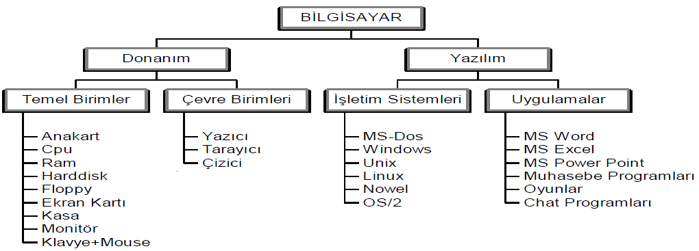

Slide 23
Bios: Ana kart üzerinde bulunan elektronik devreler topluluğudur. Görevi sistem tarih ve saatini güncelleyerek donanım hakkında bilgileri saklamak ve kontrol etmektir. Sisteme bağlı aygıtları test eder.

Slide 24
Windows İşletim Sistemi
Microsoft firması tarafından geliştirilen ve dünya üzerinde en çok kullanılan işletim sistemidir. Kullanımının bir hayli kolay olması nedeniyle çok fazla tercih edilmektedir.
Windows yüklü olan bir bilgisayar çalıştırıldığında işletim sistemi devreye girer ve bir süre sonra Windows ekranı karşımıza gelir. Karşımıza gelen bu ekrana Masaüstü adını veririz. Masaüstünde yer alan ve programların pratik bir şekilde çalıştırılabilmesini sağlayan simgelere kısayol adı verilir. Ekranın sol alt köşesinde bulunan başlat düğmesinin bulunduğu gri çubuğa da Görev Çubuğu adı verilir.

Slide 25
Programları Çalıştırmak
Windows’ta bir program çalıştırmak için birçok yol var. Bu yollar
1. Masaüstünde bulunan simgeyi seçili hale getirildikten sonra enter tuşuna basılır.
2. Masaüstünde bulunan simgeye çift tıklama yapılır.
3. Masaüstünde bulunan simgeye sağ tıklayıp gelen menüden aç komutu verilir.
4. Başlat Menüsünden çalıştırmak istenilen program kısa yolunun üzerine gelip tıklanır.

Slide 26
Pencereleri Yönetmek
Windows’ta bütün programlar birer pencere içerisinde çalışır ve dolayısıyla bütün pencerelerin ortak özellikleri vardır. Bütün pencerelerde bir adet başlık çubuğu bulunur. Bu başlık çubuğunun sağ köşesinde ise 3 adet simge bulunur. Bu simgeler ile pencere kapatılabilir gizlenebilir veya boyutu değiştirilebilir. Başlık çubuğunun sol tarafında ise bu programın adı yazılıdır.

Slide 27
Kapatma
1. Başlık Çubuğunda bulunan kapat düğmesine basılarak.
2. Kontrol Menüsüne tek tıklayıp, gelen menüden Kapat seçilir.
3. Görev çubuğunda bulunan program simgesine sağ tıklayarak, gelen menüden Kapat seçilebilir.
4. Alt F4 tuş bileşenini kullanarak.

Slide 28
Simge Durumu
1. Başlık Çubuğunda bulunan simge durumunda küçült düğmesine basılarak.
2. Başlık çubuğunda bulunan program simgesine sağ tıklayarak, gelen menüden simge durumuna küçült seçilebilir.

Slide 29
Ekranı Kaplama
1. Başlık Çubuğunda bulunan ekranı kapla düğmesine basılarak.
2. Başlık çubuğuna çift tıklayarak.
3. Başlık çubuğunda bulunan program simgesine sağ tıklayarak, gelen menüden ekranı kapla seçilebilir.
Taşıma
1. Başlık çubuğu üzerinde iken farenin sol düğmesine basarak sürükleyerek.

Slide 30
Boyutlandırma
1. Pencerenin etrafındaki çizgiler üzerine fare götürdüğümüzde işaretçi çift yönlü bir oka dönüşür. İşaretçi bu durumda iken sol düğmeye basarak fare sürükleyip bırakırız.
2. Görev çubuğunda bulunan program simgesine sağ tıklayarak, gelen menüden Ekranı Kapla ve Önceki Boyut komutları verilerek.

Slide 31
Pencereler Arası Geçiş
1.Görev çubuğunda istediğimiz program simgesine tıklayarak
2. Alt + Tab tuş bileşeni ile
3. Start + Tab tuş bileşeni ile
Listeleme
1.Görev çubuğunda istediğimiz program simgesine tıklayarak
2. Alt + Tab tuş bileşeni ile
3. Start + Tab tuş bileşeni ile

Slide 32
Masaüstünü Özelleştirmek
Windows’da Masaüstünü özelleştirmek için Kişiselleştir adlı pencere kullanılır. Bu pencereyi açmak için masaüstüne sağ tıklanır ve gelen pencereden kişiselleştir komutu verilir.
Bu işlemlerden sonra görüntü özellikleri adlı pencere açılır. Bu pencere içerisinde masaüstünü özelleştirebilmemiz için 7 adet sekme bulunur.
1.Arka Plan
Listede bulunan resimlerden birini seçerek Masaüstü Duvar Kâğıdı olarak belirleyebiliriz.
2.Renkler
Görev çubuğu ve pencere renkler buradan ayarlanabilir.

Slide 33
3.Kilit Ekranı
Kilit ekranının arka planı ayarlanabilir.
4.Temalar
Windows teması ayarlanabilir.
5.Yazı Tipleri
Farklı bir yazı tipi indirilerek uygulanabilir.
6.Başlat
Başlat menüsünün görünümü ayarlanabilir.
7.Görev Çubuğu
Görev çubuğunun ayarlamaları buradan gerçekleştirilebilir.

Slide 34
Windows Programları
Windows işletim sistemi ile bilgisayara kurulan ve gerçekten işlevsel olan birkaç program vardır.
Hesap Makinesi
Normal bir hesap makinesi ile yaptığımız işlerin tamamını ve bu program ile yapabilmekteyiz.
Not Defteri
Basit bir metin editörüdür. Bu programda yazdığımız yazılar bilgisayara txt uzantısı ile kaydedilirler.

Slide 35
Wordpad
Not defterine oranla çok daha gelişmiş bir kelime işlemcidir.
Paint
Resim işleme programıdır.

Slide 36
Denetim Masası
Windows ile ilgili ayarlamaların yapılabilmesi için gerekli araçların bulunduğu bir arayüzdür. Örneğin tarih ve saat ayarlama gibi.
Tarih ve Saati Değiştirmek
Bilgisayarın tarih ve saatini değiştirmek için iki farklı yol izleyebiliriz.
1. Görev çubuğunda saat kısmında en sağda bulunan tarih ve saat kısmı seçilerek
2. Denetim masası içerisinde bulunan Saat ve Bölge kısmı seçilerek

Slide 37
Program Ekle / Kaldır
Windows’ta bulunan programları özelleştirmek için kullanılır. Çalıştırmak için Denetim Masasında bulunan Programlar kısmı seçilir. Bu bölümde Windows’a daha sonradan kurulmuş olan programların bir listesi bulunur. Bu listeden istenilen program seçildikten sonra sağ tık ile Kaldır seçilerek ilgili programı bilgisayarımızdan kaldırabiliriz.

Slide 38
Dosya ve Klasör Yönetimi
Bilgisayarda bulunan tüm belgeler ve programlar, dosyalar halinde saklanır. Bu dosyalar bilgisayar içerisinde hard disk adı verilen fiziksel bir aygıtta saklanır. Dosyaları kendi aralarında gruplamak içinde klasörler kullanılır.
Sürücü: Dosya ve klasörlerin saklanabileceği fiziksel ortamlardır ve alfabede bulunan harfler ile temsil edilirler. Disket sürücüler A veya B harfi ile Hard diskler ise C ve sonrasında gelen harfler ile temsil edilirler. CD-ROM, DVD-ROM vb. diğer aygıtlar ise Hard diskten sonra gelen harfler ile temsil edilirler.

Slide 39
Klasör: Sürücüler içerisinde bulunan ve dosyaları gruplamak amacı ile kullanılırlar. Klasörler dosyaları yaptıkları işlere göre gruplandırırlar, bu sayede aradığımız herhangi bir dosyayı bulmamız kolaylaşır. Örneğin bilgisayarımızda hazırladığımız belgeler vb. “C” sürücüsünde bulunan “Belgelerim” adlı klasörde gruplanmışlardır. Windows’a ait dosyalar “C” sürücüsünde bulunan “Windows” adlı klasörde gruplanmışlardır. Bu sayede örneğin bir oyunu silmek veya kopyalamak için o oyunu çalıştıran bütün dosyaları tek tek seçmek yerine bu dosyaları içinde barındıran klasörü seçerek istediğimiz işlemi biraz daha pratik yapabiliriz.

Slide 40
Dosya: Bilgisayarda yaptığımız her işlem dosyalar aracılığı ile yapılmaktadır. (txt, png, xlsx, docx) Örneğin kullandığımız bir muhasebe programında girdiğimiz faturalar, çekler, senetler ilgili dosyalara kaydedilir. Bu sayede yaptığımız çalışmaları istediğimiz herhangi bir zamanda açıp okuyabilir gerekli güncellemeleri yapabiliriz. Bilgisayarda bulunan bütün dosyalar “dosyaadı.uzantı” şeklinde saklanır.

Slide 41
Uzantı Açıklama
Exe Uygulama dosyaları
Bat Toplu iş kütükleri
Txt Metin dosyaları
Bmp Resim dosyaları
Jpg Resim dosyaları
Png Resim dosyaları
Doc Microsoft Word dosyaları
Xls Microsoft Excel dosyaları
Ppt Microsoft Powerpoint dosyaları
Zip Sıkıştırılmış dosyalar
Rar Sıkıştırılmış dosyalar

Slide 42
Dosyalar bilgisayarımızda içeriklerine göre belirli bir alan kaplarlar. Her bir harfin bilgisayarda kapladığı alana 1 byte denir ve buna göre ölçü birimleri aşağıdaki gibidir.
8Bit = 1 Byte
1 Karakter = 1 Byte
1024 Byte = 1 Kilobyte (Kb) (1024¹byte)
1024 Kilobyte = 1 Megabyte (Mb) (1024²byte)
1024 Megabyte = 1 Gigabyte (Gb) (1024³byte)
1024 Gigabyte = 1 Terabyte (Tb) (1024⁴byte)
1024 Terabyte = 1 Petabyte (Pb) (1024⁵byte)
1024 Petabyte = 1 Exabyte (Eb) (1024⁶byte)
1024 Exabyte = 1 Zettabyte (Zb) (1024⁷byte)
1024 Zettabyte = 1 Yottabyte (Yb) (1024⁸byte)
1024 Yottabyte = 1 Brontobyte (Bb) (1024⁹byte)
1024 Brontobyte = 1 Geopbyte (Gb) (1024¹⁰byte)

